Slide 1
웹 콘텐츠 프로그래밍
201840210 김효정

Slide 2
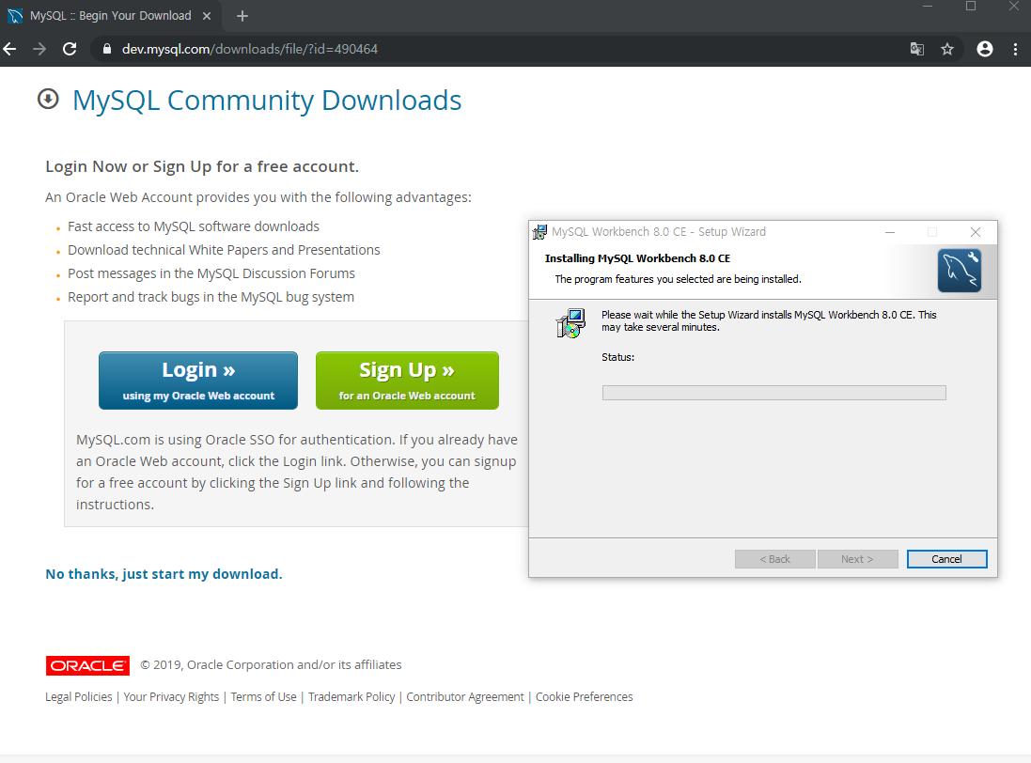
워크 벤치 다운로드

Slide 3
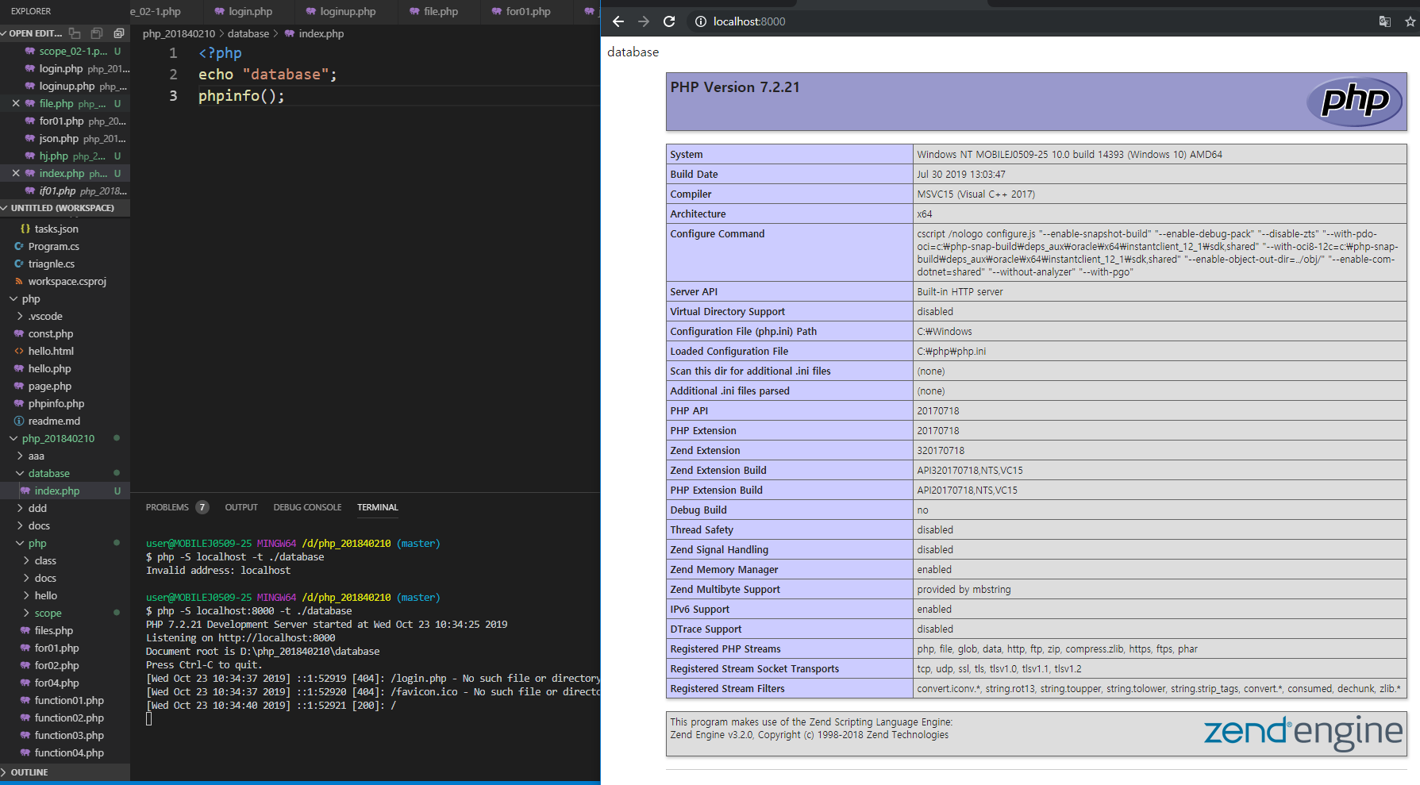
Php201840210 에 database안에
index.php 만들고 글 작성 후 열기

Slide 4
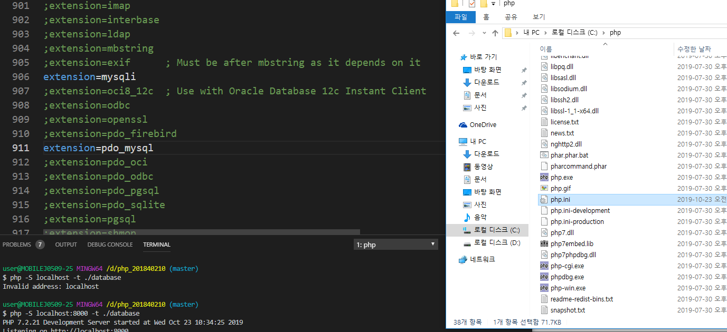
C 드라이브안에 있는 php.ini 열기

Slide 5
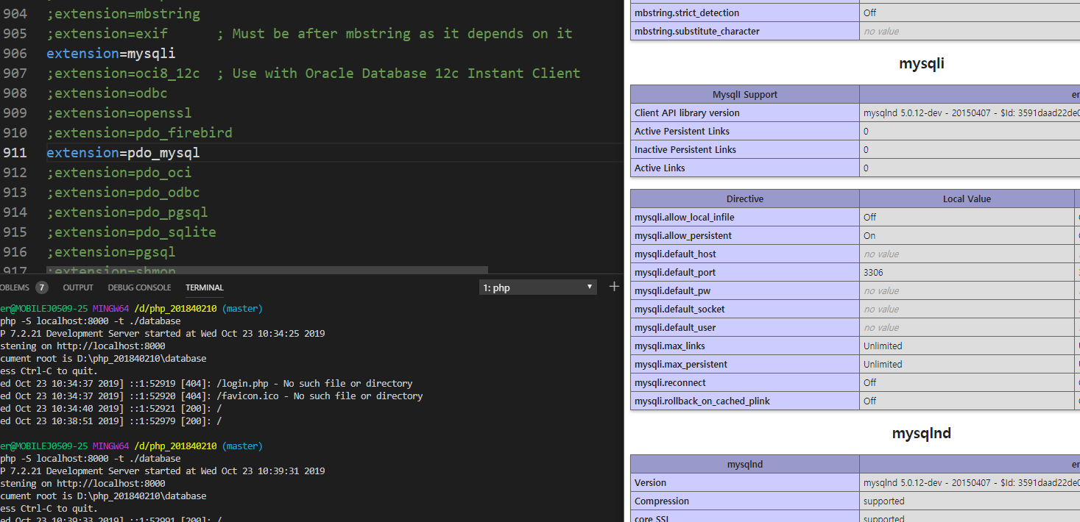

Slide 6
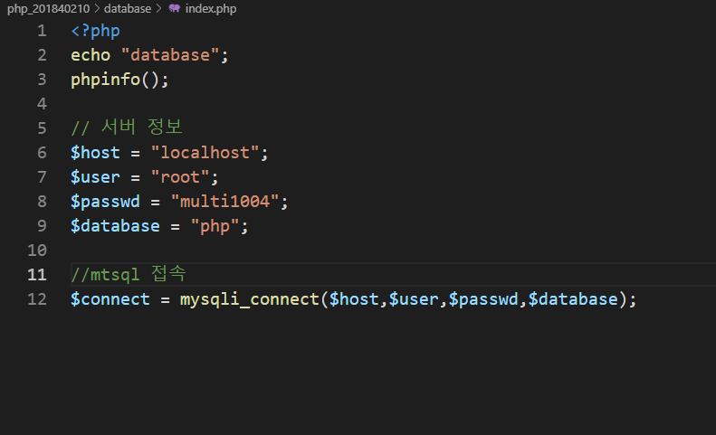
서버정보와 mysql 접속 코드

Slide 7

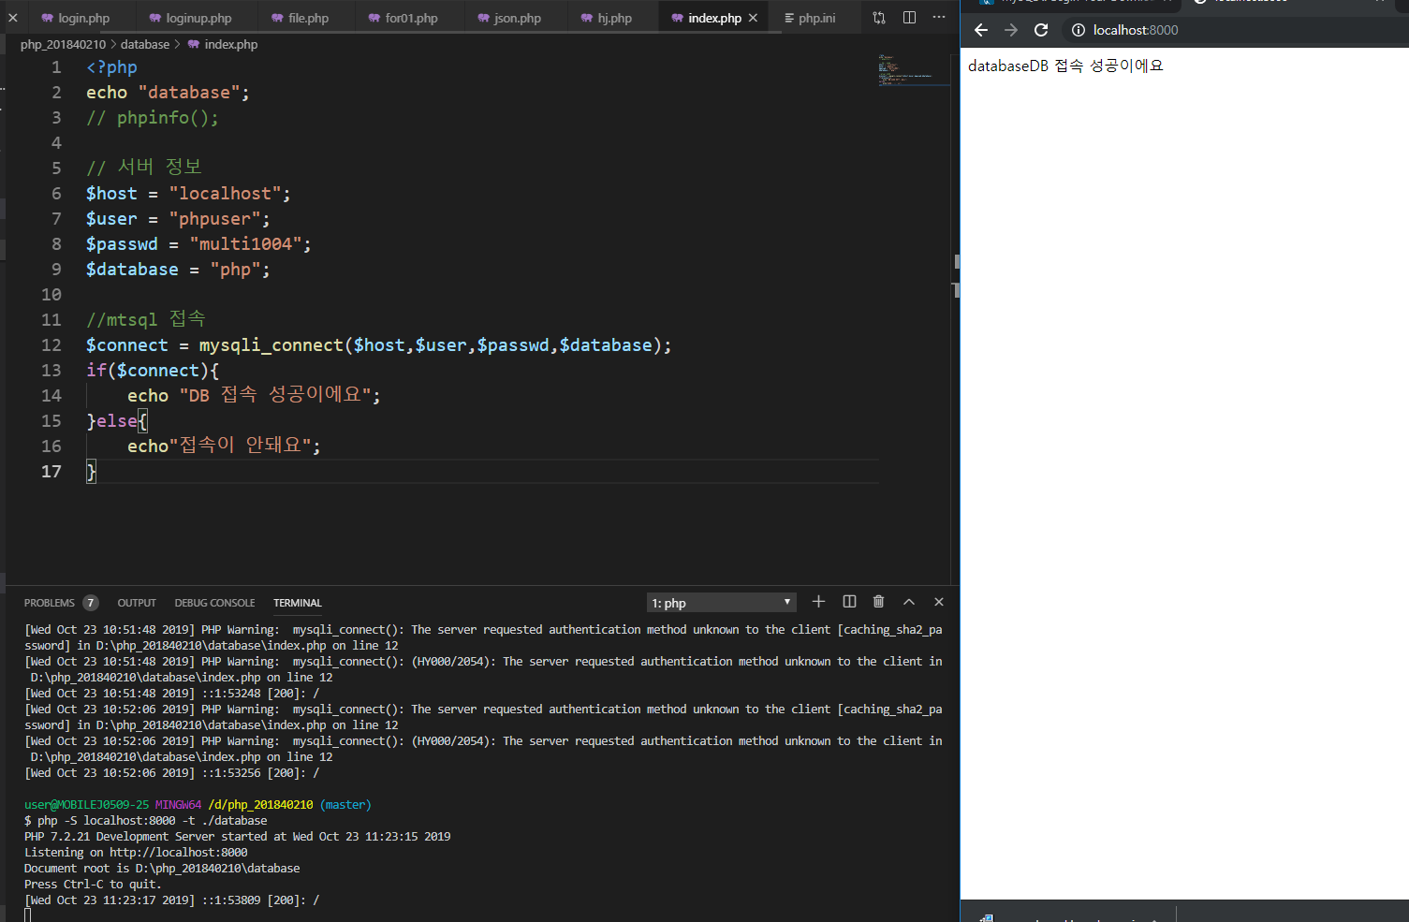
user를 php user 로 하고 cmd에다가 저거 쳐주고 다시 시작하면 접속 성공뜬다

Slide 8
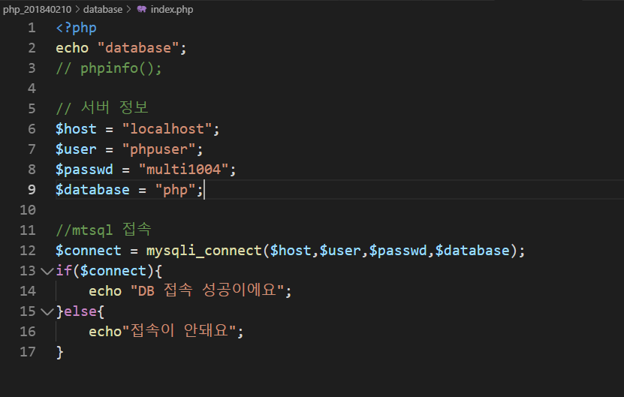
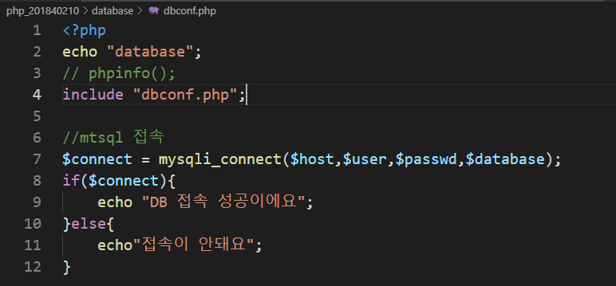

//35~38쪽
닫아 주기(37쪽)

Slide 9
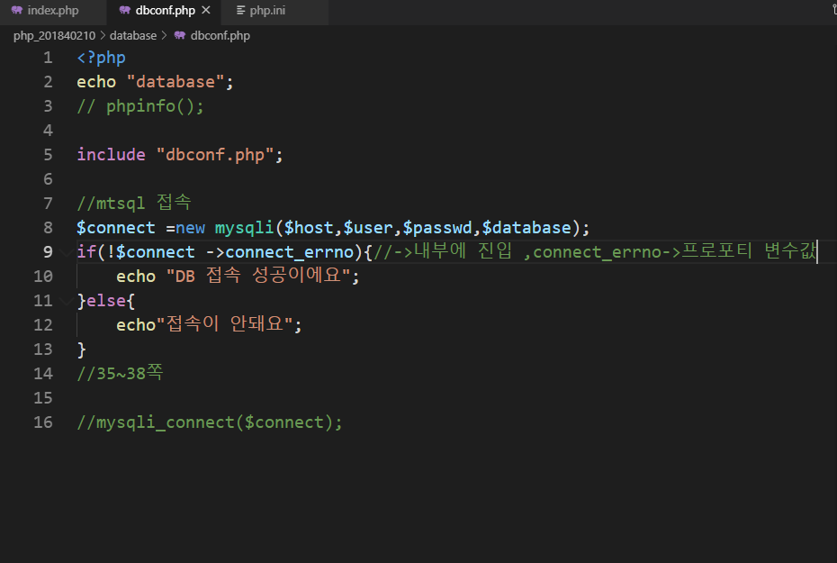
//성공 : connect_errno = 0 ..!1
//실패 : connect_errno = 1 ..!0

Slide 10
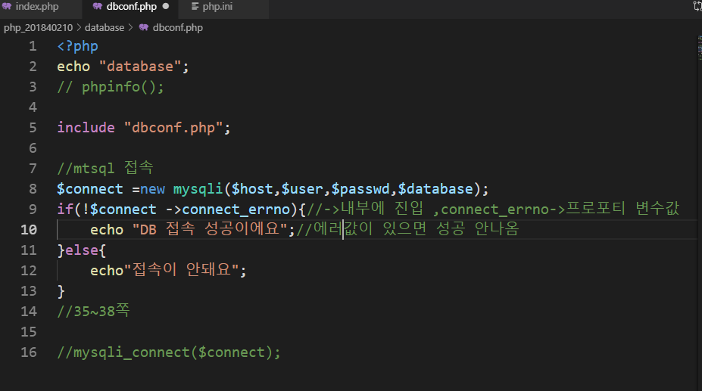

Slide 11
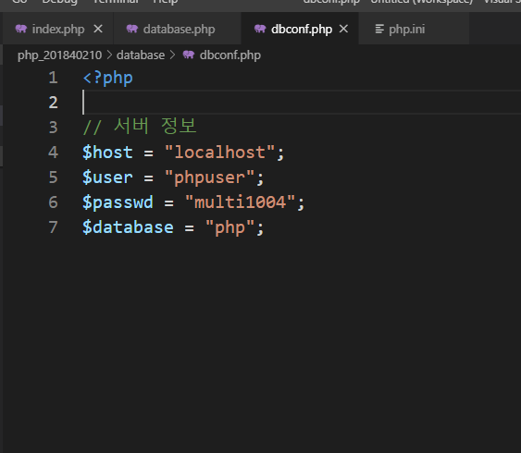

Slide 12
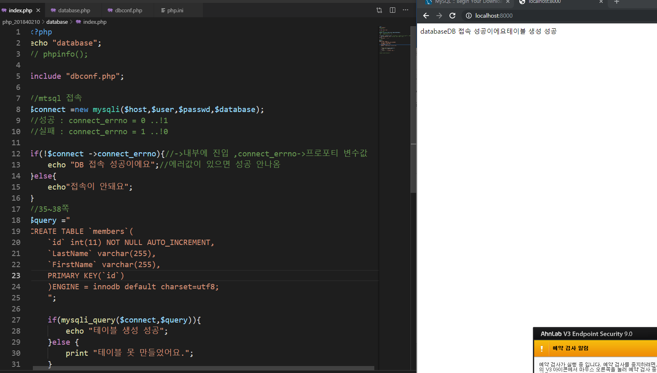
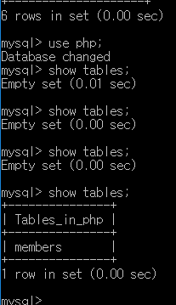

Slide 13
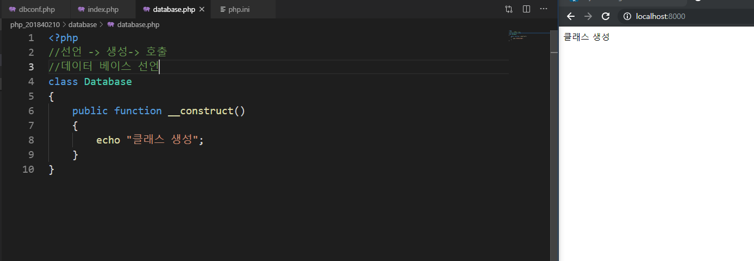

Slide 14
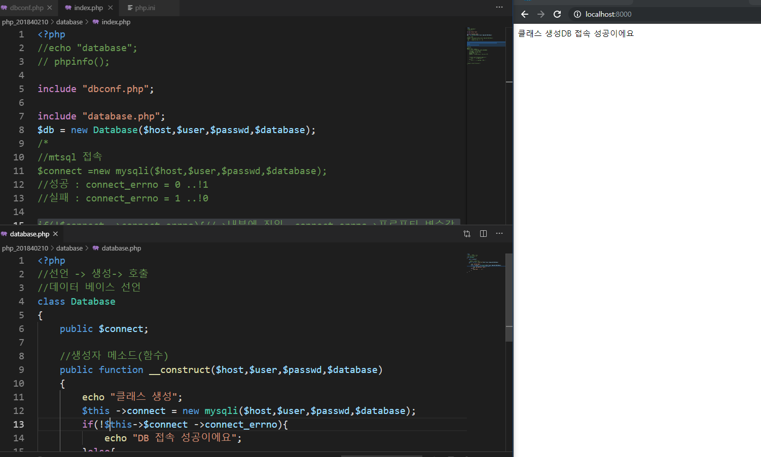

Slide 15
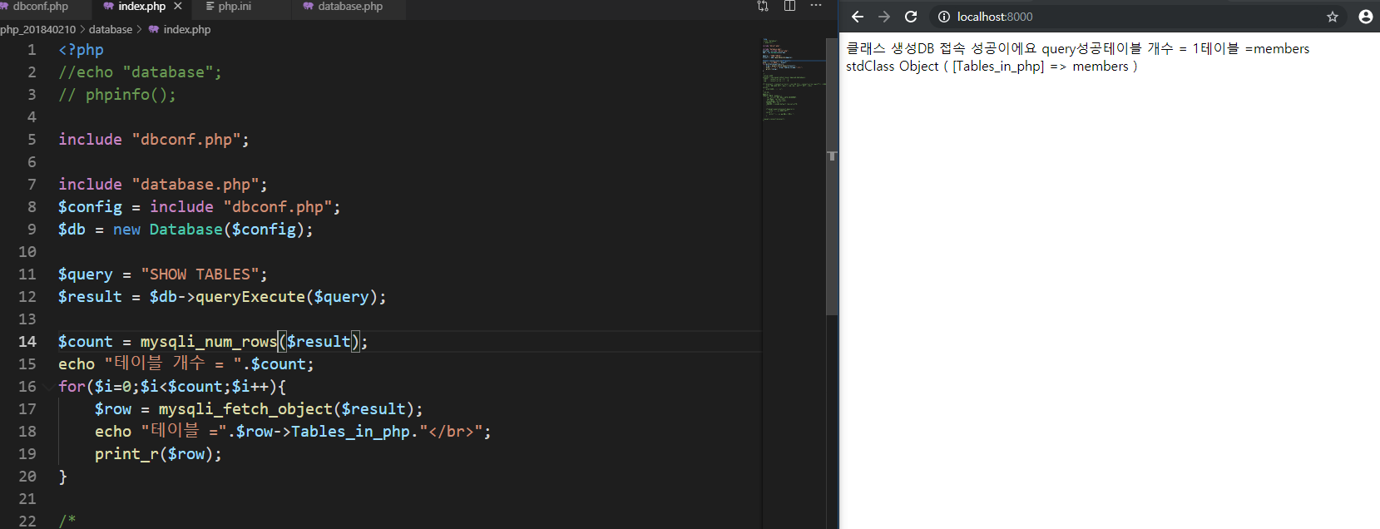
Index.php

Slide 16
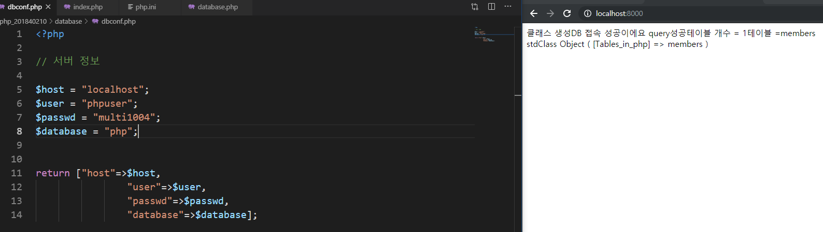
dbconf.php

Slide 17
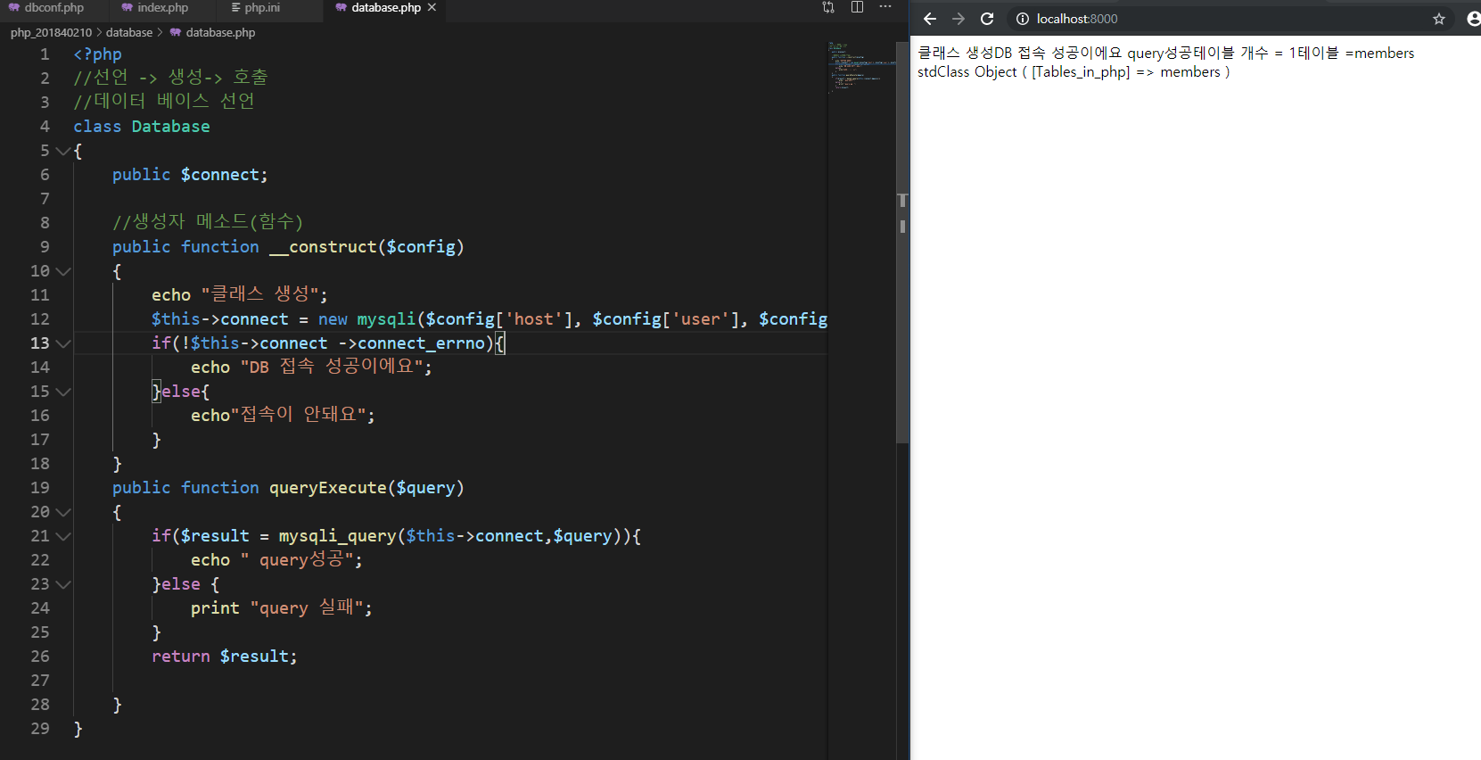
database.php

Slide 18
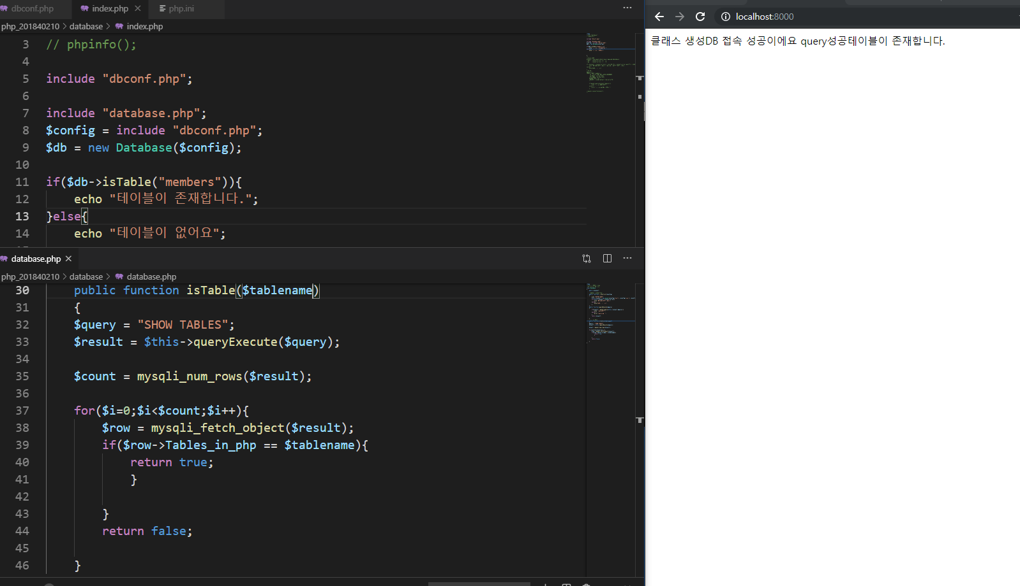

Slide 19
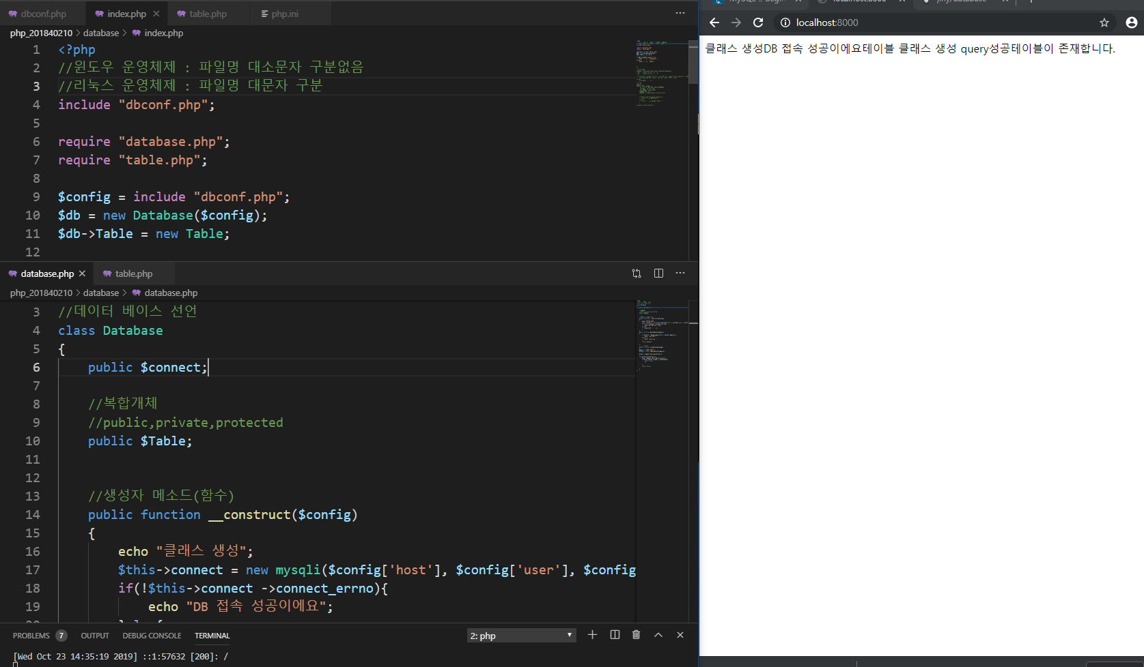

Slide 20
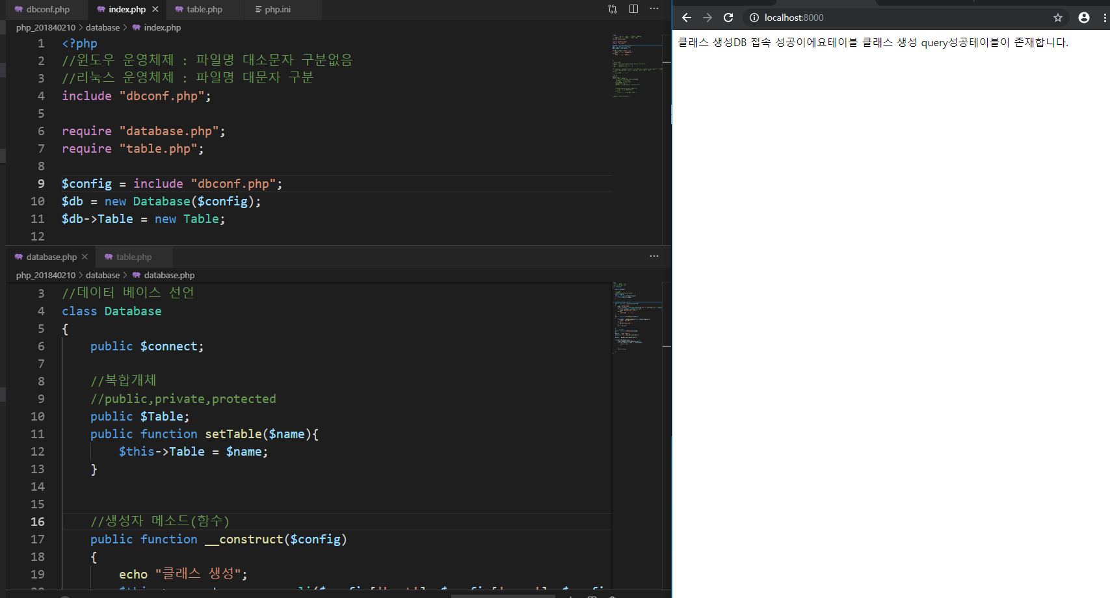

Slide 21
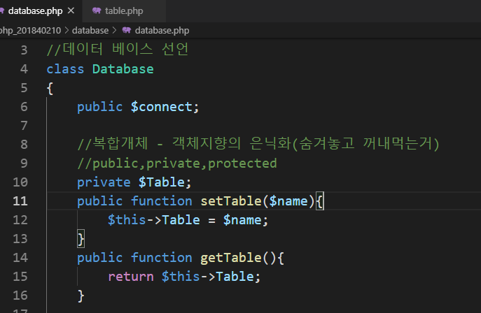

Slide 22
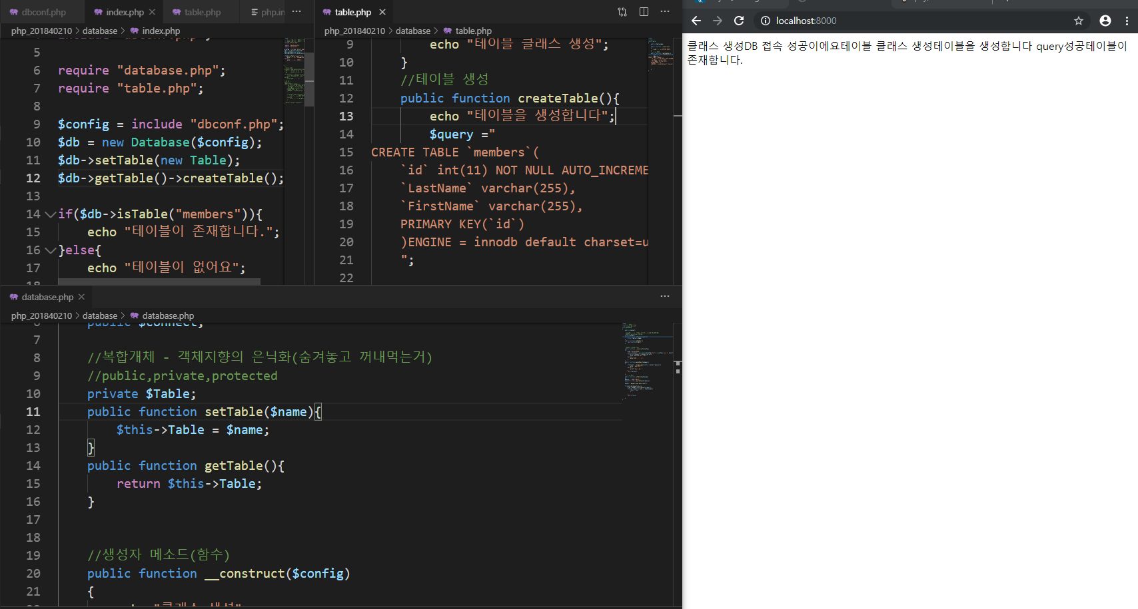



Slide 23
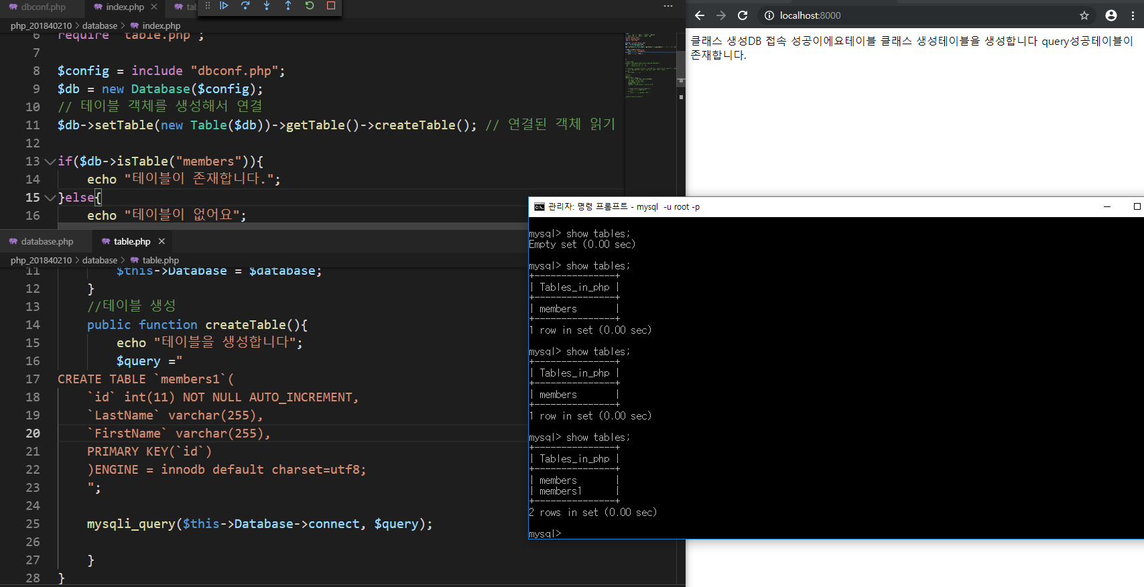
Members1테이블 생성

Slide 24
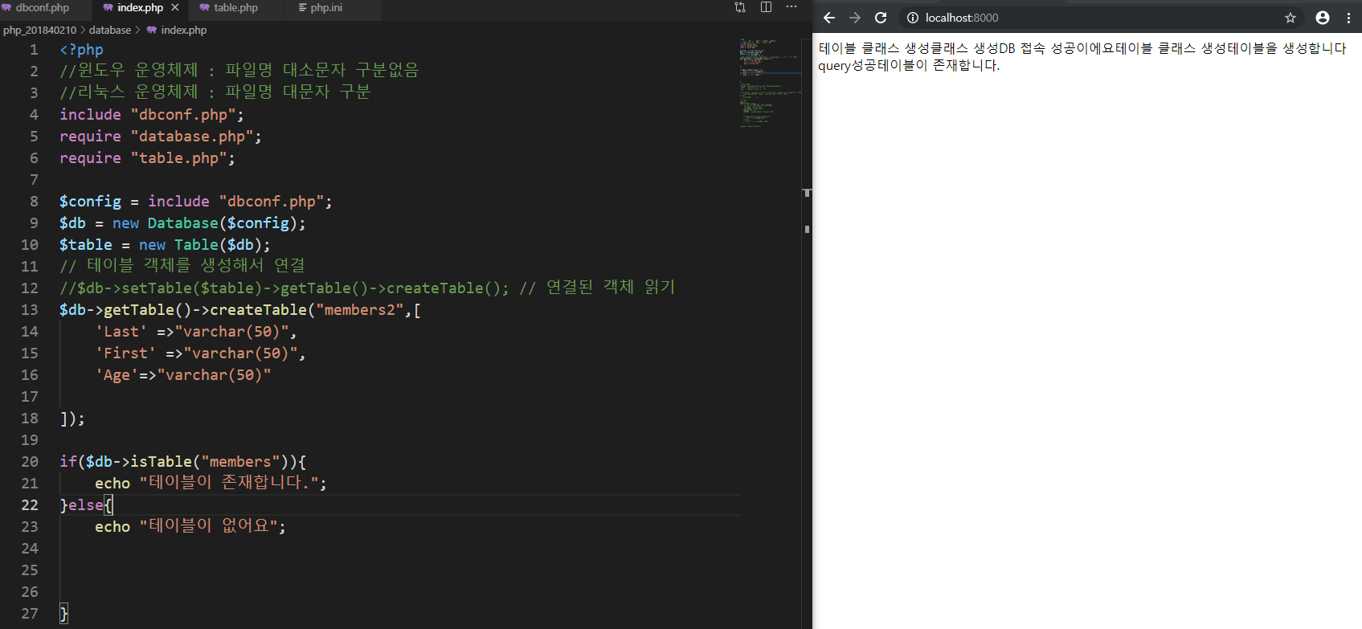

Slide 25
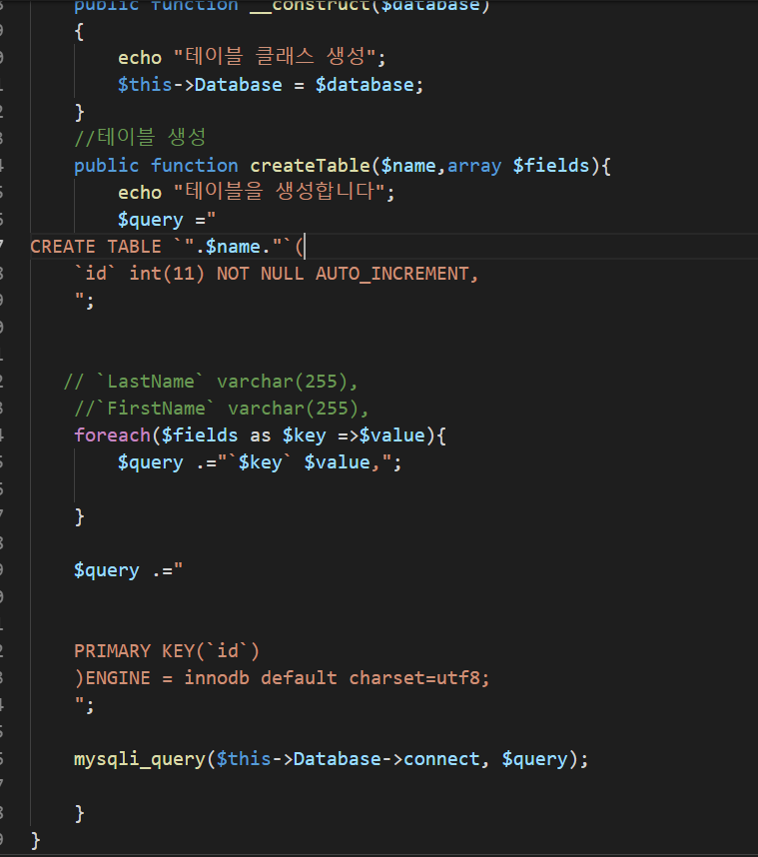

Slide 26
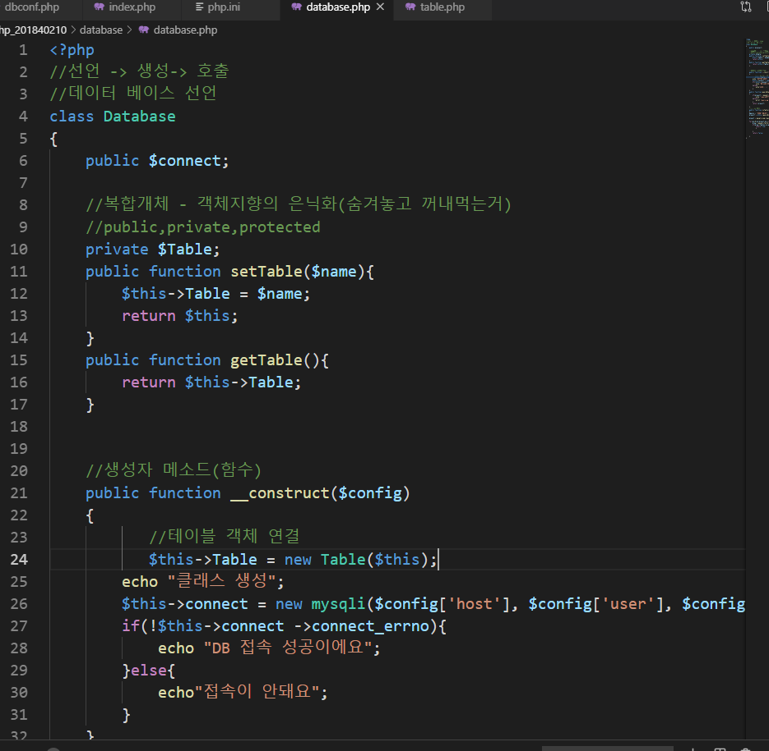

Slide 27
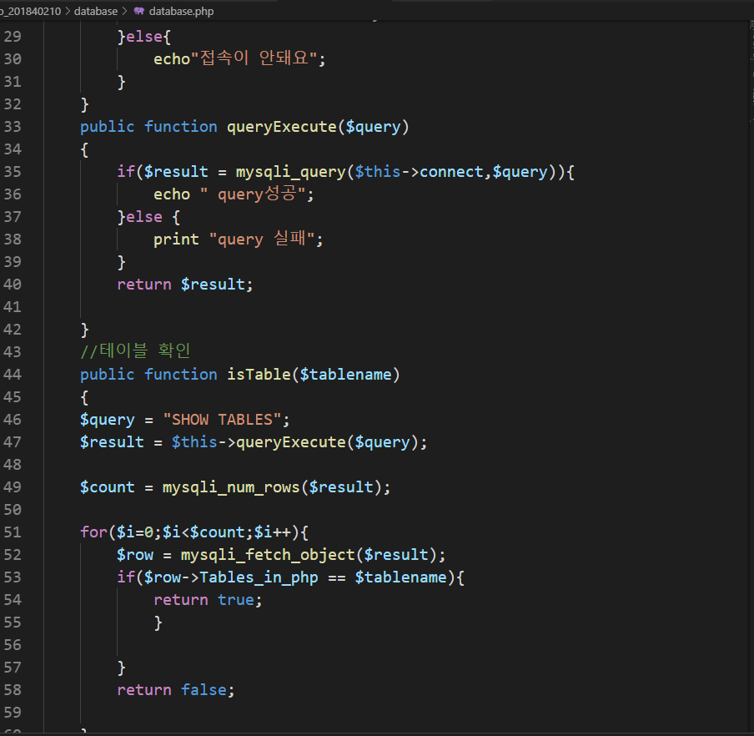

Slide 28


Slide 29
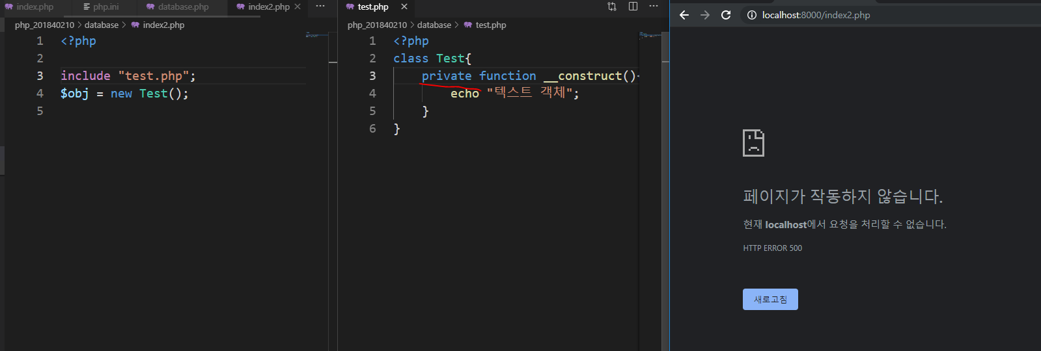
생성자 동작x 객체 못만듬

Slide 30
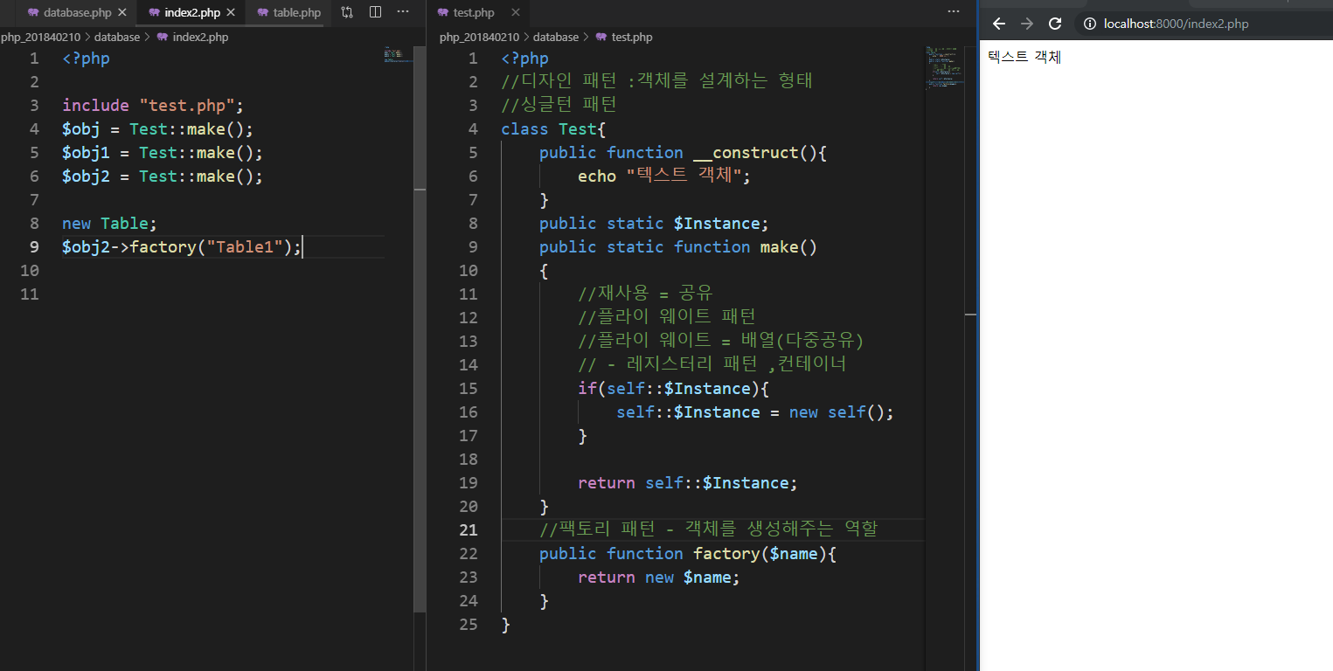

Slide 31
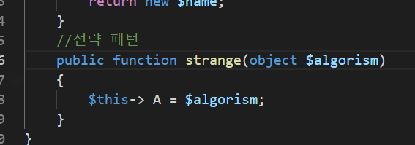

Slide 32
<Git에 저장하고 php 끄는법>
$ git add .
$ git commit -m "1023“
$ git pull
$ git push

